Slide 1


Maladie pulmonaire obstructive chronique (MPOC)
DES POUMONS POUR LA VIE
  Cela inclut l'emphysème et la bronchite chronique
  Fait enfler tes voies aériennes, qui se remplissent de mucus
  Les sacs d’air (alvéoles) de tes poumons se brisent, c equi piège l’air dans tes poumons
  Cela peut rendre la respiration très difficile
  Près de 70 % des personnes atteintes de MPOC ont des antécédents de tabagisme.
Une personne atteinte de MPOC pourrait ne pas réaliser qu’elle est de plus en plus essoufflée, jusqu’à ce que des choses simples comme monter un escalier deviennent difficiles. Parfois, les gens pensent que l'essoufflement est simplement lié au fait de « vieillir ».
Des poumons pour la vie est une une marque déposée de l’Association pulmonaire du Canada. Reproduction à des fins non commerciales et éducatives uniquement.

Slide 2
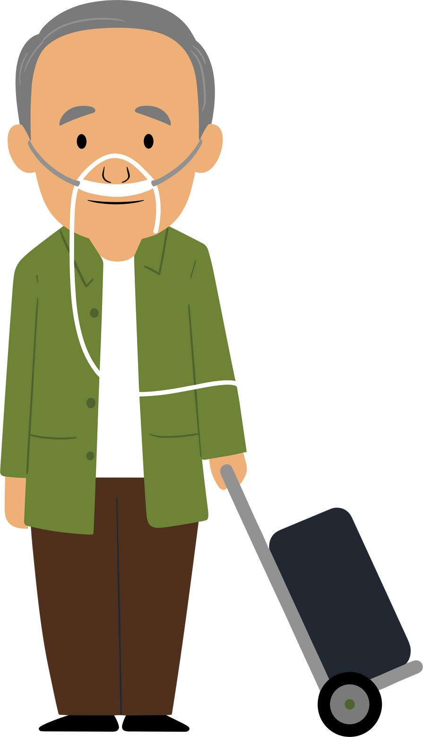
Maladie pulmonaire obstructive chronique (MPOC)
DES POUMONS POUR LA VIE
Certaines personnes atteintes de MPOC ont besoin d’une bombonne d’oxygène pour avoir assez d’oxygè ne dans leur sang, parce que leurs poumons sont très endommagés.
Il n’existe pas de remède contre la MPOC. La MPOC peut être traitée à l'aide d'inhalateurs et d'autres médicaments, mais peut s’aggraver au fil du temps et peut être mortelle.
Rester actif peut ralentir la MPOC.
Des poumons pour la vie est une une marque déposée de l’Association pulmonaire du Canada. Reproduction à des fins non commerciales et éducatives uniquement.

